Slide 1
Виконала студентка групи СН-21
Вербицька В.о.

Slide 2
Обробка даних сортування

Slide 3
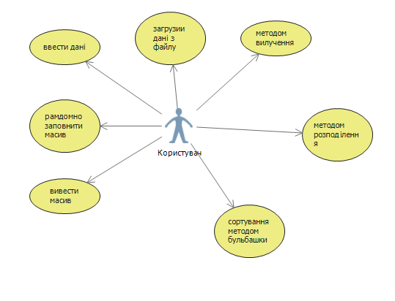
Діаграма варіантів використання

Slide 4
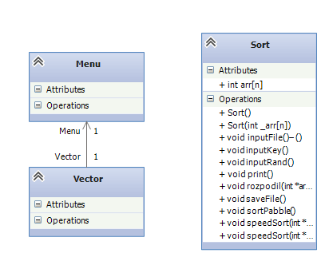
Діаграма класів

Slide 5
Розробка програми
class Sort –Клас у якому реалізовані методи сортування
Sort(){}– конструктор за замовчуванням
Sort(int _arr[n]) – конструктор
void inputKey ()–метод для введення даних з клавіатури
void inputFile()– метод для введення даних з файла
void inputRand()– метод для введення даних випадковим способом
void saveFile()–метод для збріганя відсортованого масиву у файлик
void sortPabble – сортування методом булбашки
void rozpodil(int *arr, int n) –сортування методо розподілу
void speedSort(int *arr, int n) – сортування швиким методом
void print()– метод який виводить масив на екран
vector <string> menu; – вектор меню
vector <vector <string>> menu2; – вектор під меню
class MMenu – у цей клac передaютьcя пaрaметри меню які вибрaв кoриcтувaч і cпівcтaвляюcя який викликaти метoд.

Slide 6
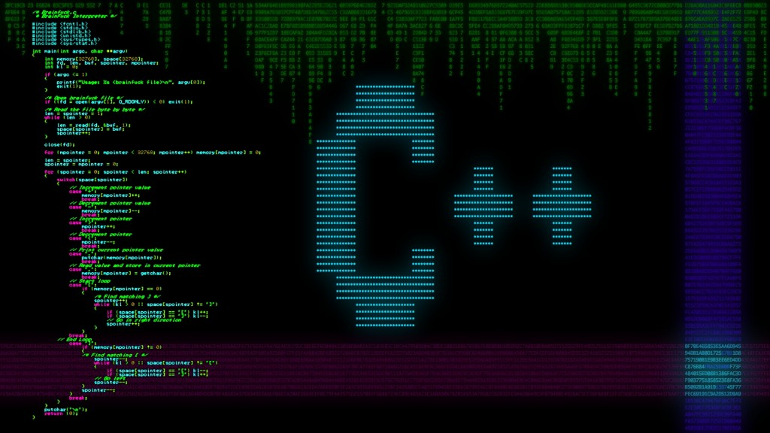
Використав мову програмування

Slide 7
Тестування програми

Slide 8
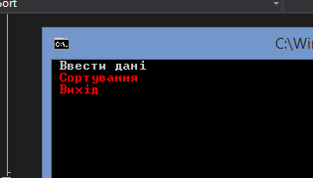
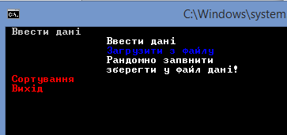
Меню програми

Slide 9
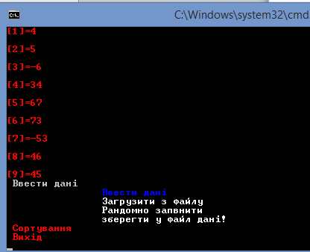
Додавання даних

Slide 10
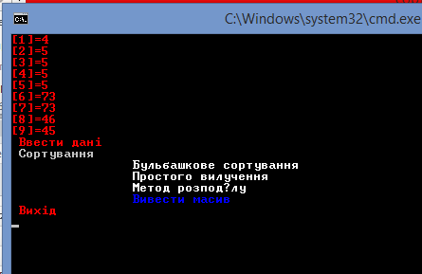
Виведення посортованого масиву

Slide 11
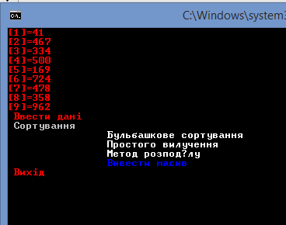
Випадково заповнений масив

Slide 12
Дякую за увагу! запитання?

